Slide 1
S3 bucket and Objects

Slide 2
Outline
Create Bucket
Upload Object
Enable Access

Slide 3
Create Bucket

Slide 4
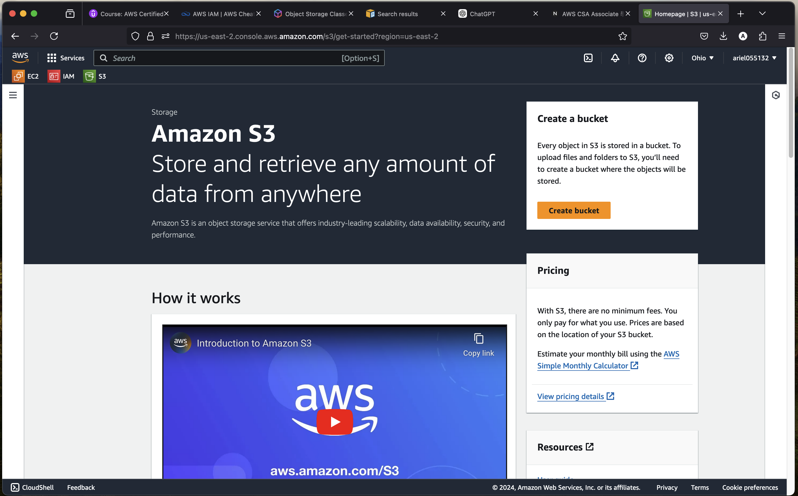
Create Bucket 1
登入AWS後，點擊S3，進入到S3的homepage
點擊右邊的Create Bucket

Slide 5
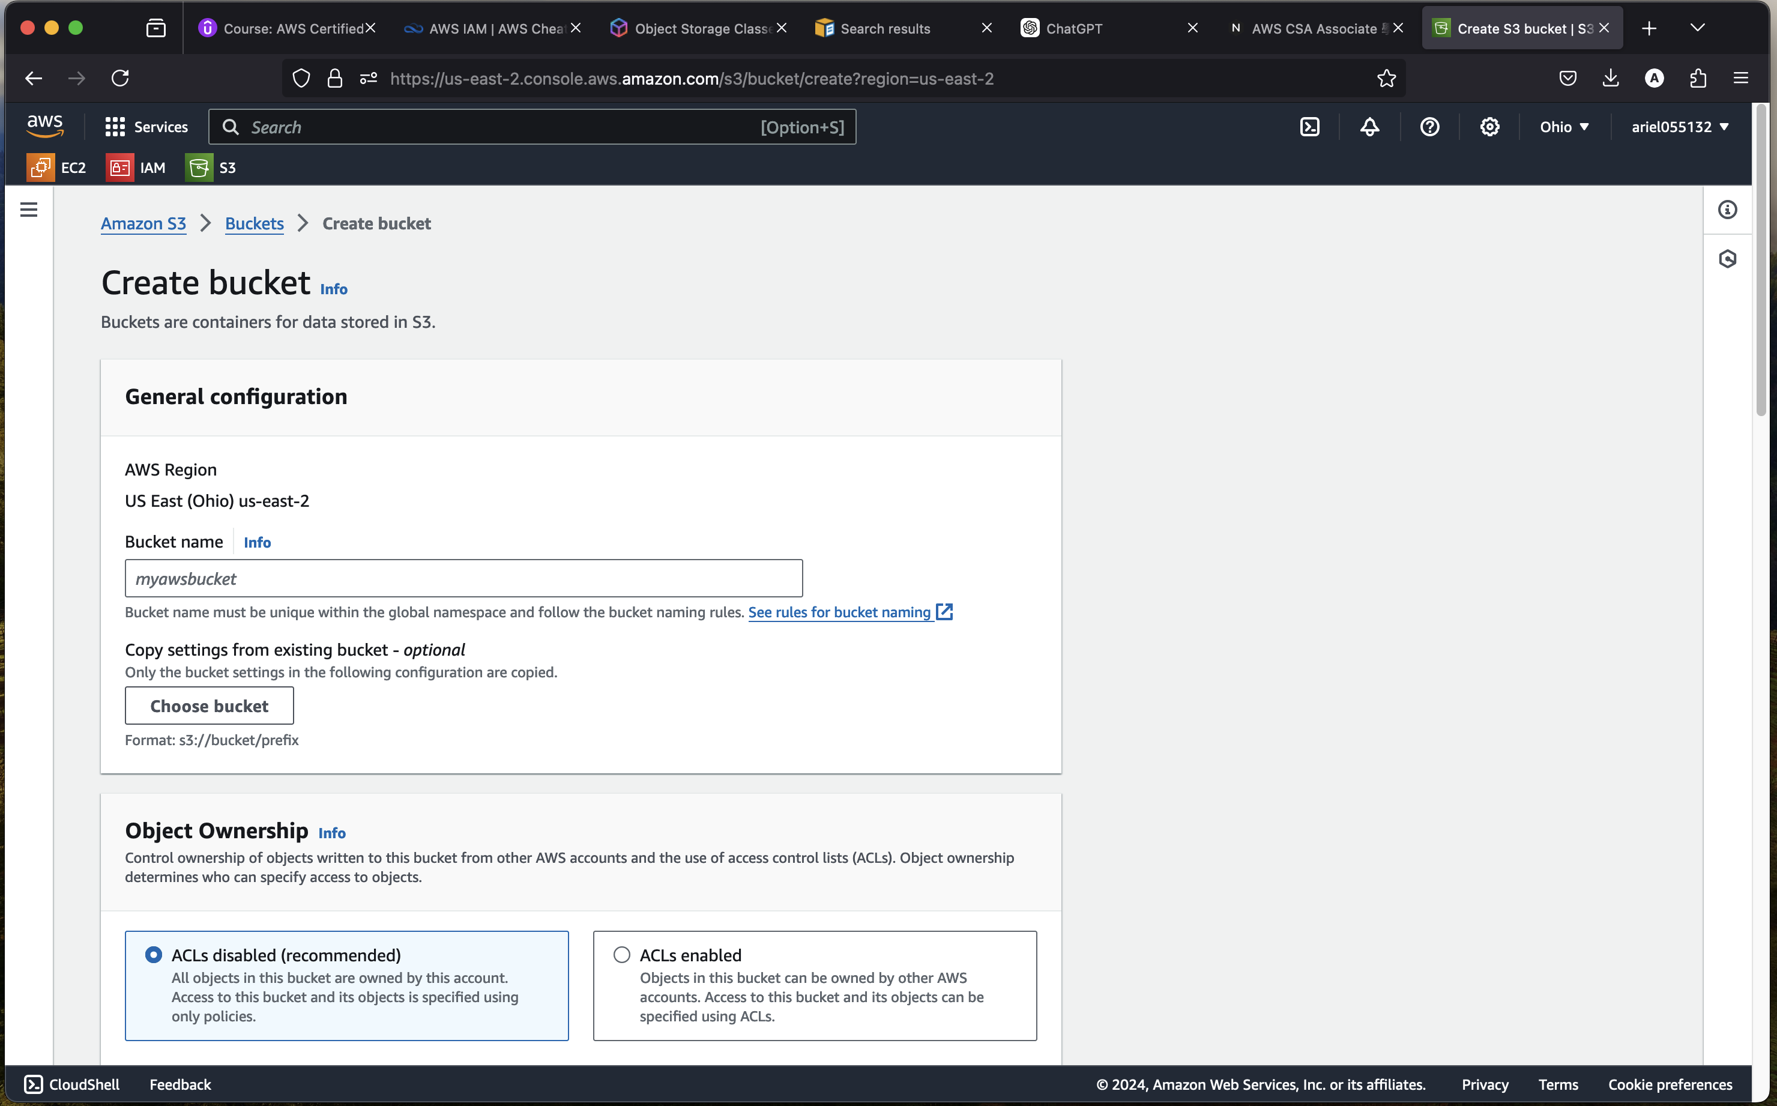
Create Bucket 2
進入到Bucket 介面，設置基本的bucket 設定 (General Configuration)

Slide 6
Create Bucket 3
填寫 Bucket Name
其他設定基本可以default
Enable/Disable ACLs
Block Public Access setting for this bucket
Bucket Versioning
Default Encryption
最後按確定

Slide 7
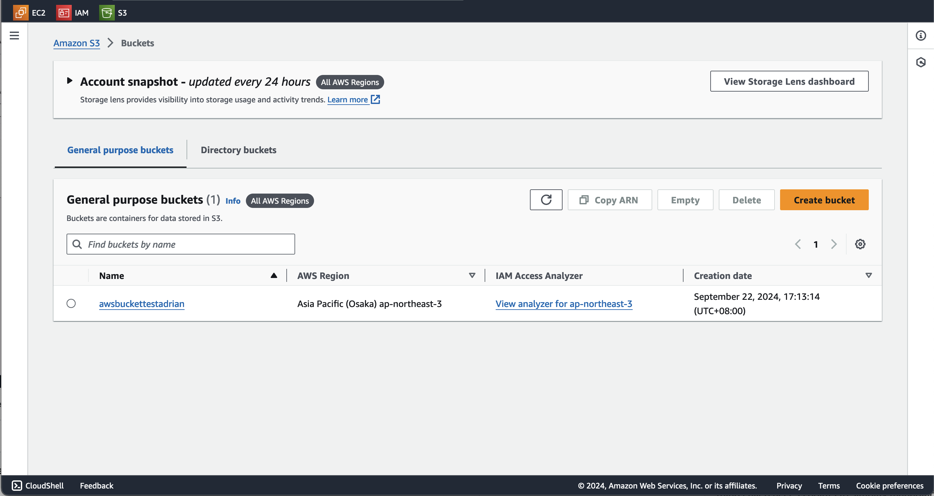
Create Bucket 4
Create 的 Bucket 如紅框所示
可點擊bucket name 進入bucket的panel

Slide 8
Upload Object

Slide 9
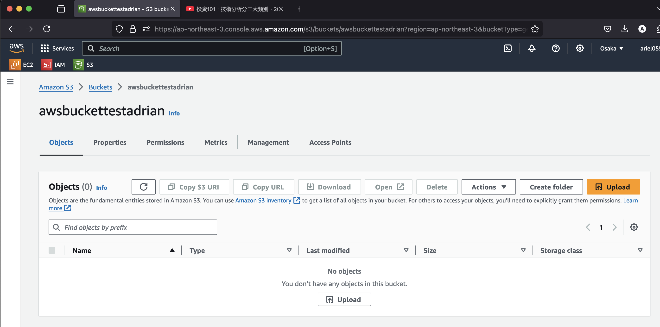
Upload Object 1
進入 Bucket Panel – Object
點擊右邊的 upload

Slide 10
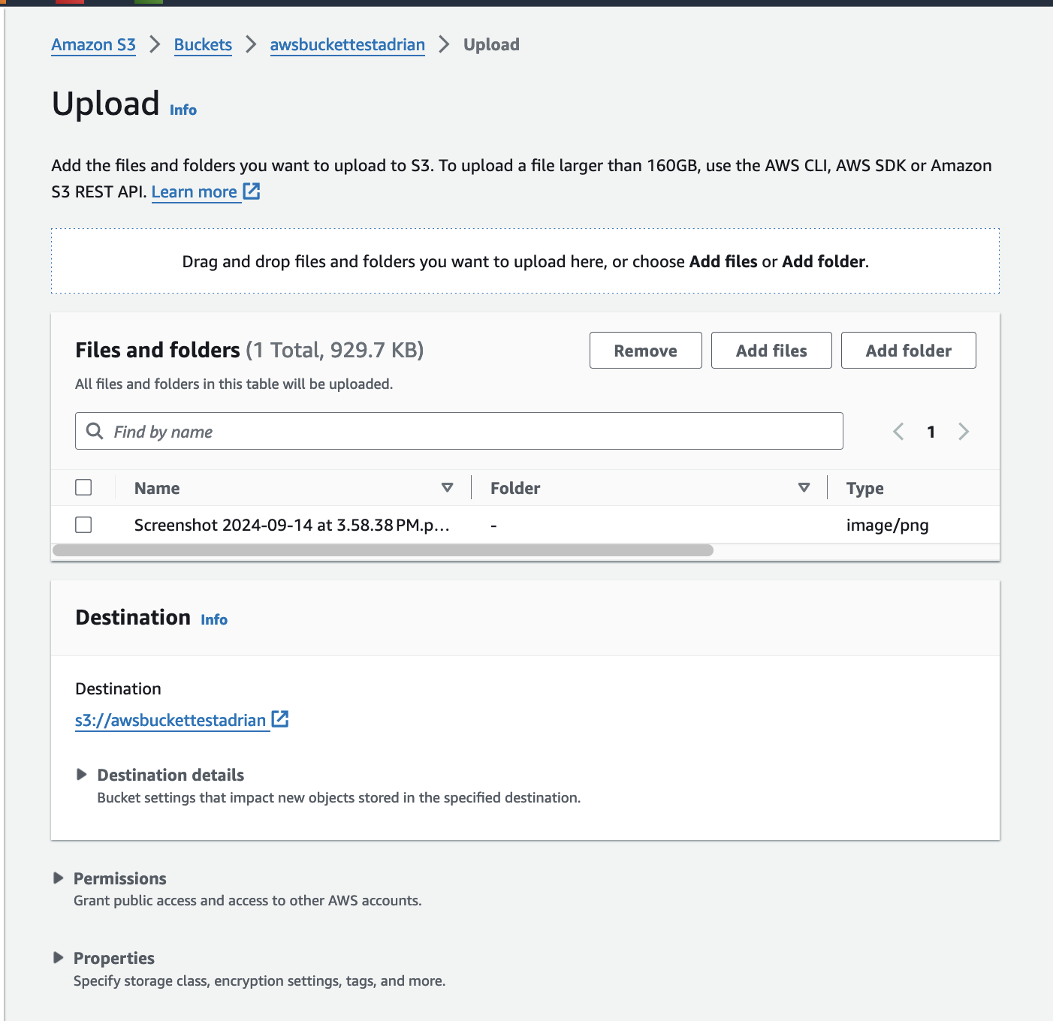
Upload Object 2
進入 Upload panel
點擊 Add files / Add folder，選擇上傳 檔案 / 資料夾
相關檔案在 Files and folders 底下顯示
(Optional)
Permissions：決定是否允許其他人存取
Properties：決定使用哪一種儲存方式
完成點擊 OK (將上傳檔案)

Slide 11
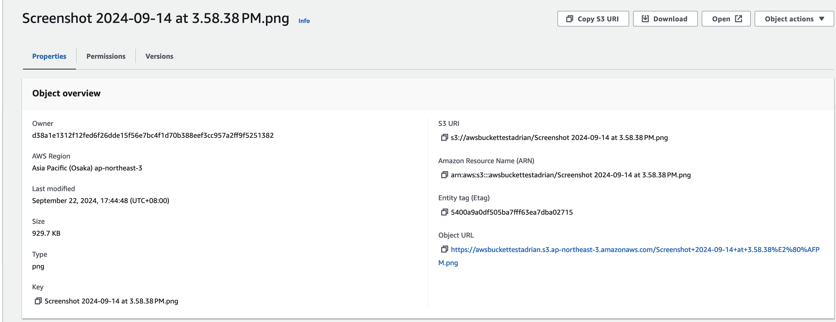
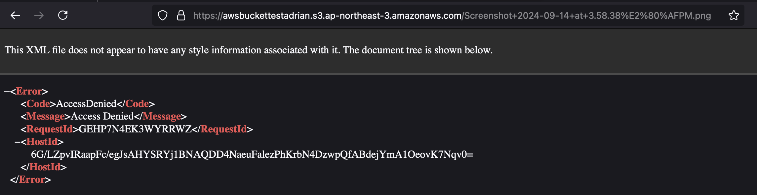
Upload Object 3
若upload success，可進入相關畫面
Object 資料如下
Key: 檔案名稱
Object URL: 存取檔案URL
由於一開始Bucket Policy 設定 Disabled，故目前所有在相同bucket的檔案均無法查閱

Slide 12
Enable Access

Slide 13
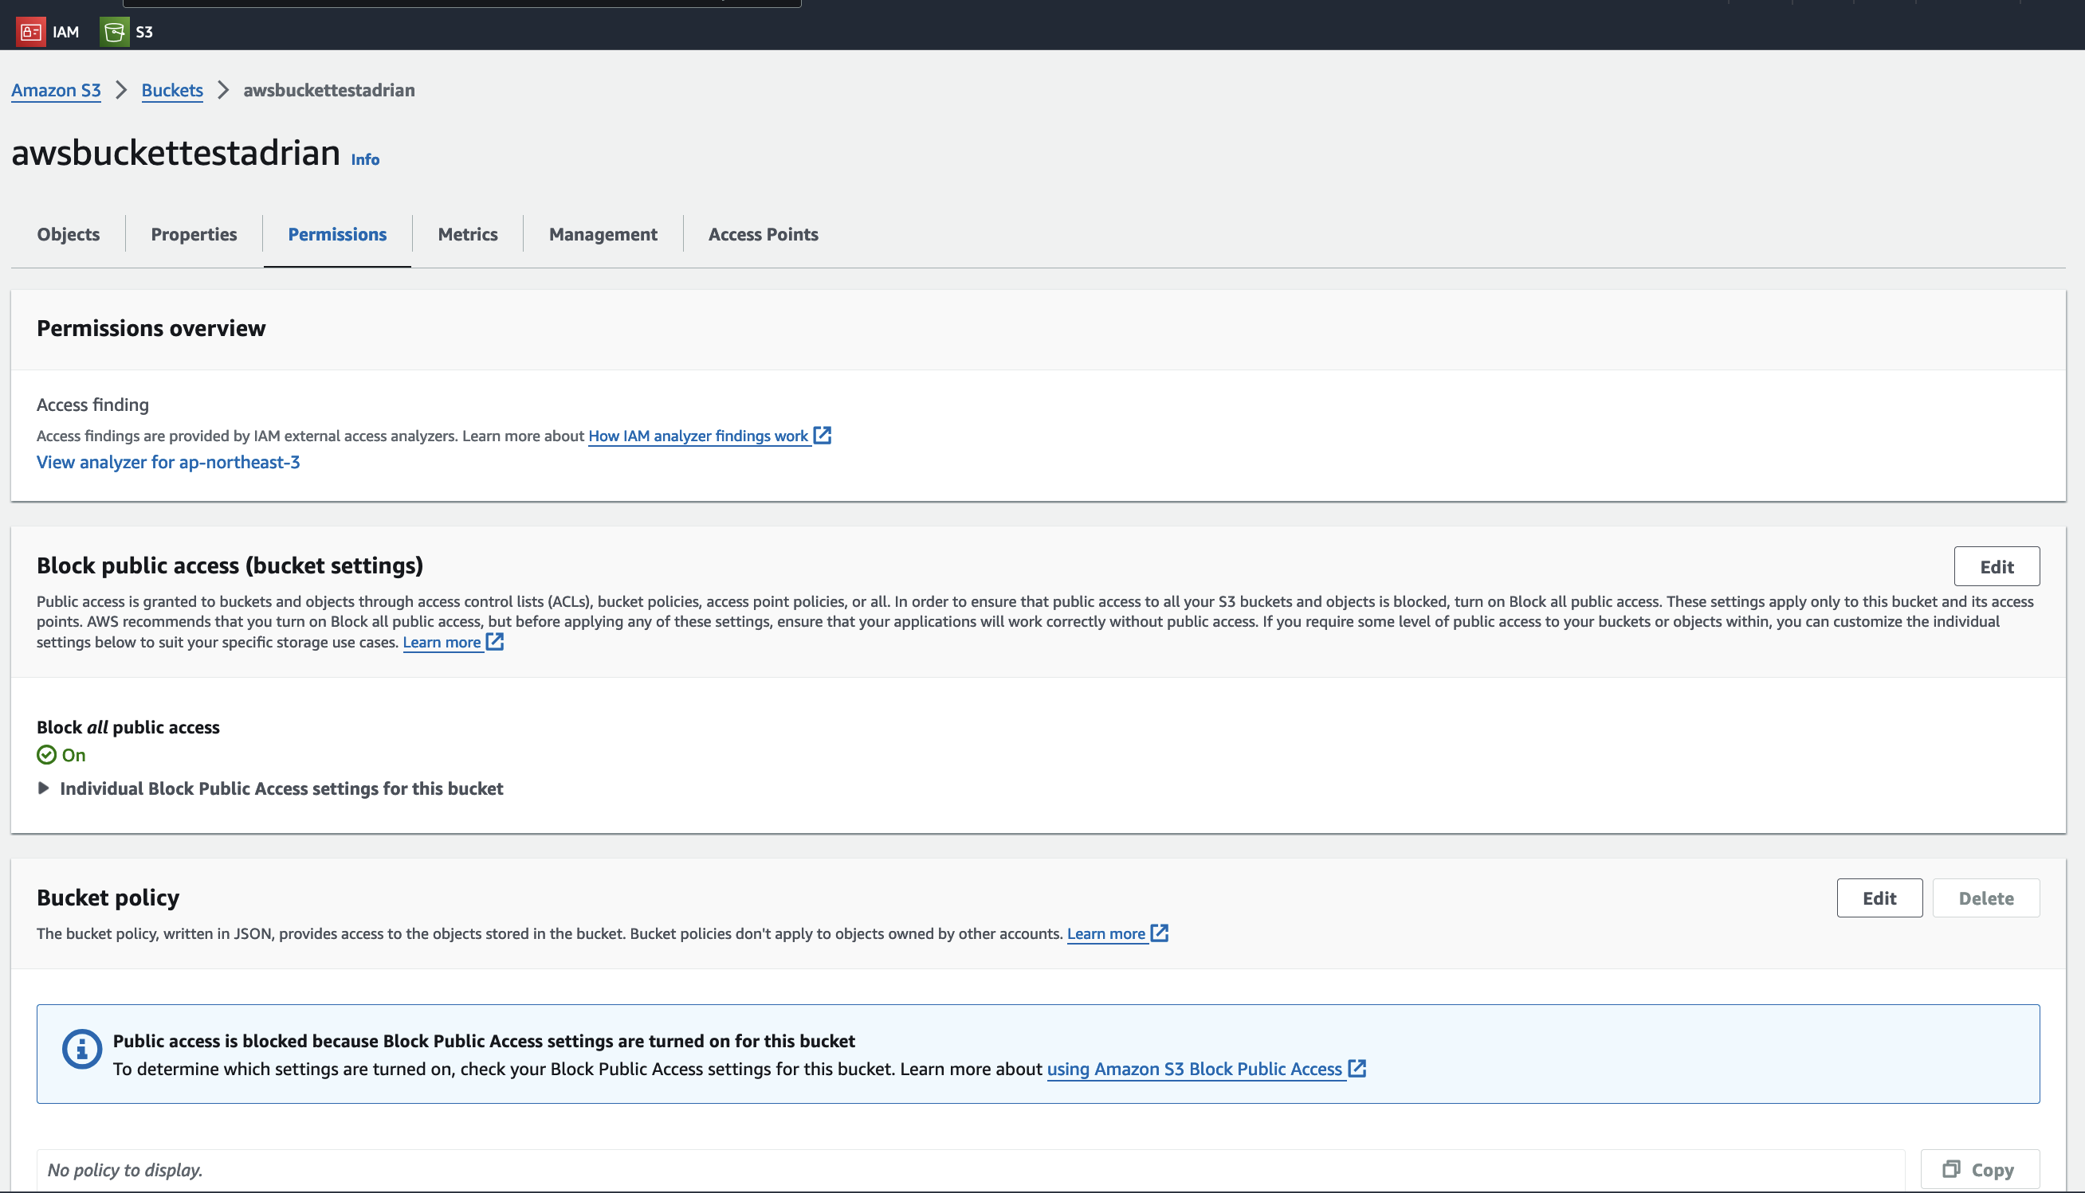
Enable Access 1
進入 Bucket Panel，點擊 Permissions
查閱Block Public Access ，發現 block all public access 為on，代表整個bucket無法被public 存取
按Edit

Slide 14
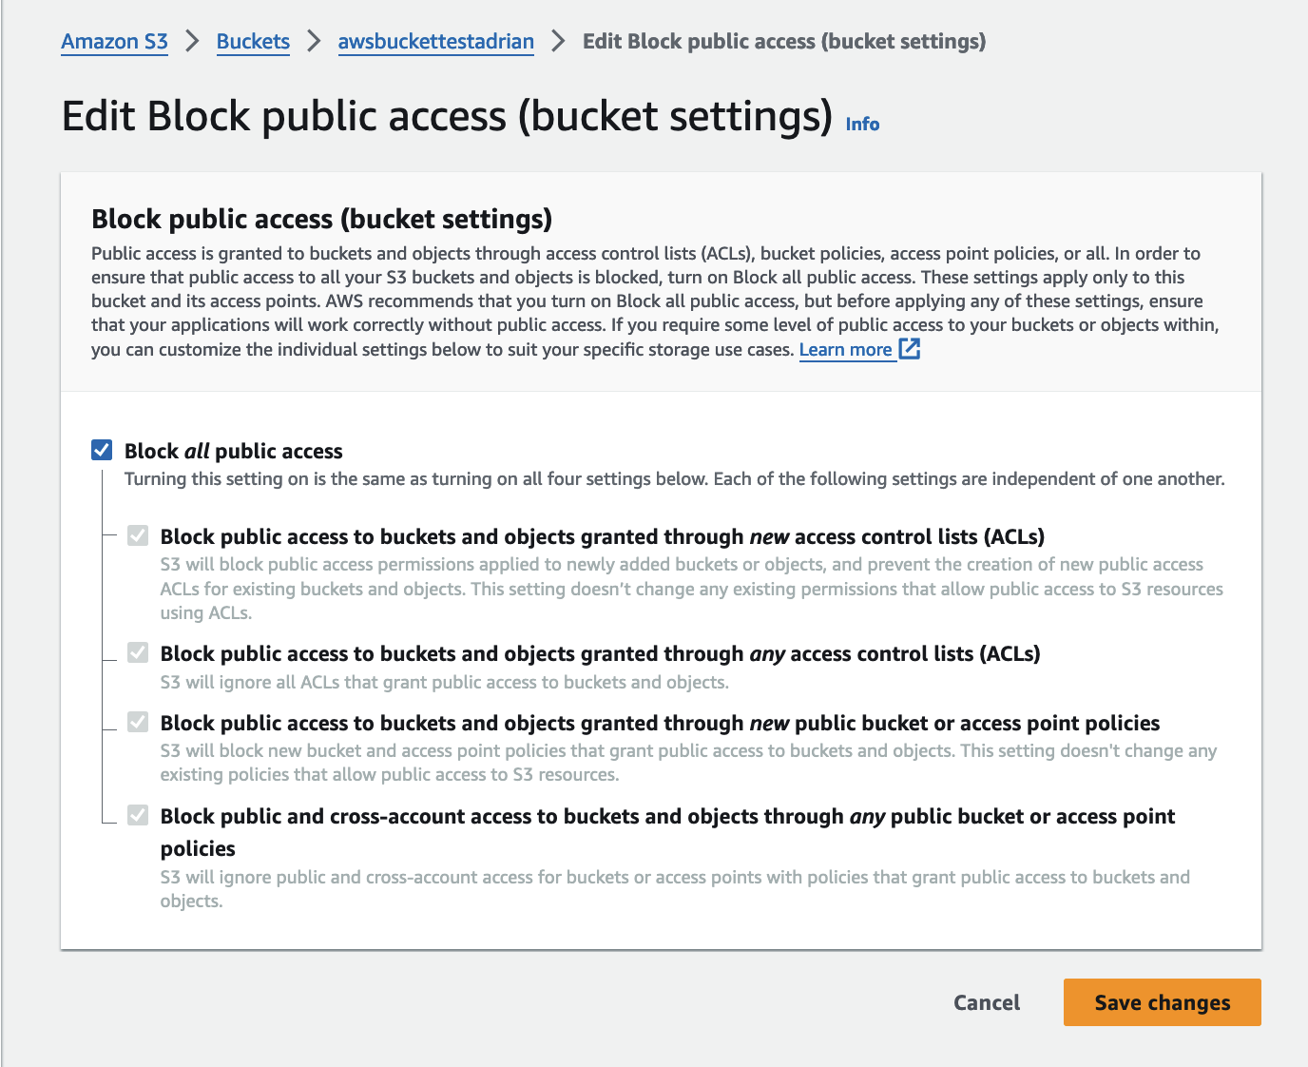
Enable Access 2
取消點擊 Block all public access
點擊右下角 Save Changes

Slide 15
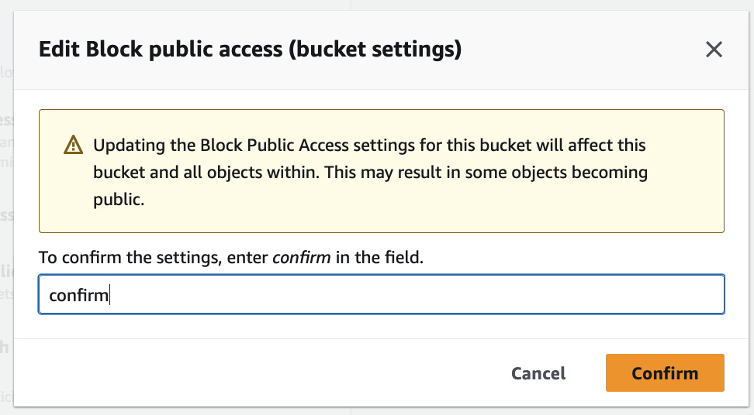
Enable Access 3
跳出 Edit Block public access (bucket settings) 畫面，輸入 confirm，在點擊 Confirm

Slide 16
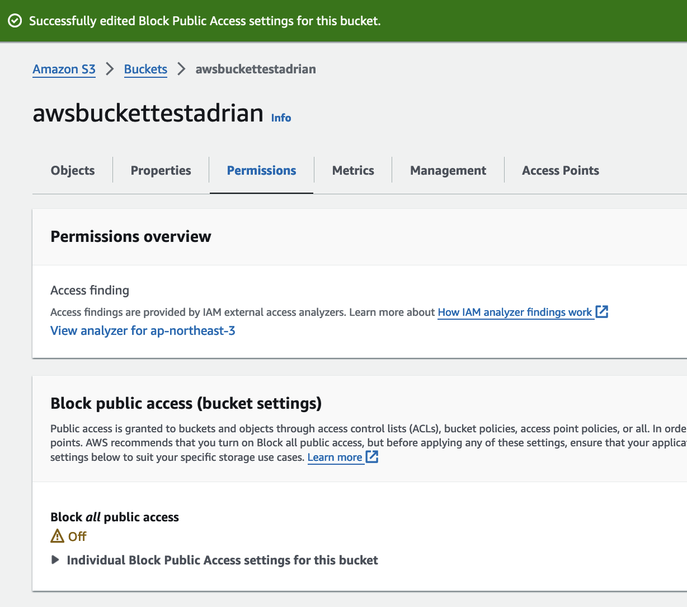
Enable Access 4
設定成功
Block all public access 為 off，代表允許public access
在下方的 bucket policy，設定bucket存取config

Slide 17
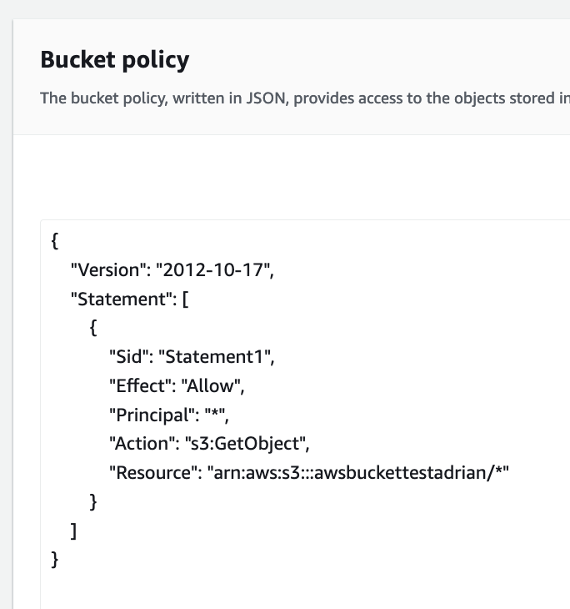
Enable Access 5
設定 Bucket Policy
Effect: Allow / 不允許
Principal: 誰可以存取，* 代表所有人均可存取
Action:可執行哪些API
Resource: 可對哪些resourc執行Action，bucket記得後面家 /*

